Slide 1


Slide 2
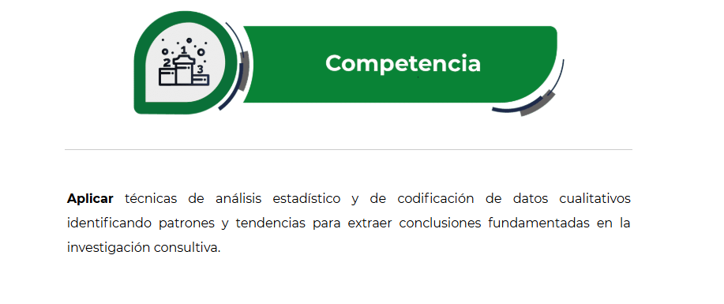

Slide 3
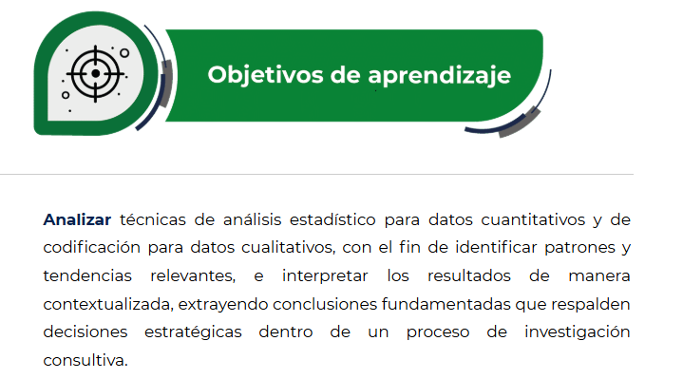

Slide 4

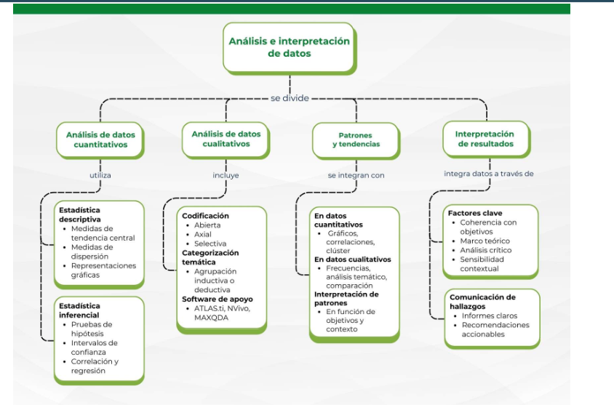

Slide 5

¿Qué significado tiene la media?
La media representa el valor promedio de un conjunto de datos, es decir, el punto donde “se equilibran” todos los valores.
La media te dice cómo se comporta el grupo en promedio.
Ejemplo:
Costo por hora:
10, 15, 20, 25, 30
Media = 20
Interpretación:
En promedio, los empleados ganan $20 por hora
Datos: 10, 15, 20, 25, 30
$$\text{Media}=\frac{10+15+20+25+30}{5}=\frac{100}{5}=20$$

Slide 6

Mediana (valor central)
Pasos:
Ordena los datos de menor a mayor
Encuentra el valor del centro
Ejemplo 1 (número impar)
Datos: 10, 15, 20, 25, 30
La mediana es 20 (el del centro)
Ejemplo 2 (número par)
Datos: 10, 15, 20, 25
Hay dos valores centrales: 15 y 20
$$\text{Mediana}=\frac{15+20}{2}=17.5$$

Slide 7
Ejemplo 1 (número impar)
Datos: 10, 15, 20, 25, 30
Mediana: 20
Interpretación:
El 50% de los valores es menor o igual a 20, y el otro 50% es mayor o igual a 20.
Explicado en contexto del ejemplo del costo por hora:
La mitad de las personas gana 20 o menos costo por hora
La otra mitad gana 20 o más costo por hora
Conclusión:
20 representa el valor central real del grupo, es decir, el punto que divide a la población en dos partes iguales.

Slide 8
¿Cuál es la interpretación de la moda?
La moda es el valor que más se repite en un conjunto de datos.
En otras palabras:
Representa lo más común o frecuente dentro del grupo.
Cómo interpretarla: indica el valor más habitual
La moda te dice qué ocurre con mayor frecuencia.
Ejemplo
Datos: 10, 15, 15, 20, 25
Moda = 15
Interpretación:
El valor más común en el conjunto es 15.
Representa el comportamiento dominante: es útil para entender patrones repetitivos.
Ejemplo (empresa)
12, 15, 15, 15, 20, 25 Moda = 15 Interpretación: el costo por hora más frecuente en la empresa es 15.

Slide 9
Muy útil en datos categóricos
A diferencia de la media, la moda sí sirve para variables como: color favorito , producto más vendido, tipo de cliente
Ejemplo:
Rojo, azul, azul, verde, azul
Moda = azul
Puede haber más de una moda
Datos: 10, 15, 15, 20, 20
Moda = 15 y 20 (bimodal)
Puede no haber moda
Datos: 10, 15, 20, 25
No hay valores repetidos
Comparación rápida:
Media : nos da a conocer el promedio
Mediana: nos da a conocer el punto medio
Moda: nos da a conocer lo más frecuente

Slide 10
¿Cómo usa Netflix la media, mediana y moda?
1. Media (promedio): la usan para ver comportamientos generales
Ejemplos:
Tiempo promedio que un usuario ve contenido al día
Calificación promedio de una serie
Promedio de episodios vistos por sesión
Interpretación:" En general, así consumen contenido nuestros usuarios.”
Problema:
Si algunos usuarios ven MUCHÍSIMO contenido, la media puede engañar.
2. Mediana: es más importante en plataformas como Netflix
Ejemplos:
Tiempo típico de visualización
Duración real que la mayoría permanece viendo
Interpretación:
Esto les ayuda a:
Diseñar duración de episodios
Ajustar recomendaciones
Entender abandono de contenido

Slide 11
3. Moda: Identifica lo más frecuente
Ejemplos:
Género más visto (acción, drama, comedia)
Tipo de contenido más reproducido
Horario más común de uso
Interpretación:
“Esto es lo más popular entre los usuarios.”

